Slide 1
萌萌小動物
解說員:菲菲

Slide 2
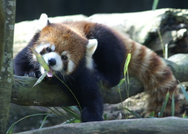
小貓熊
外表:身體為深棕色，四肢為黑色，眼睛邊緣為黑色，尾部為黑白相間。
喜歡吃:雜食性，吃筍尖、草、根、水果、橡實、昆蟲、蛋、小鳥等。本園餵食竹葉、蘋果、番石榴、胡蘿蔔、吐司麵包、雞蛋。

Slide 3
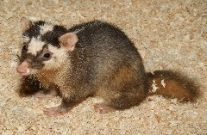
鼬獾
外表:四肢短，腳寬大，會挖掘。白色長毛，鼻子為粉紅色。耳圓， 背部為灰棕色到棕黑色，腹部顏色較淺。
喜歡吃:雜食性。食物包括小型脊椎動物、昆蟲、蚯蚓、果實。

Slide 4
資料來源
小貓熊
http://newweb.zoo.gov.tw/Pager/Show/ZooData_Index_Show.aspx?Animal_ID=164
鼬獾
http://newweb.zoo.gov.tw/Pager/Show/ZooData_Index_Show.aspx?Animal_ID=410

